Slide 1





Koordynator Programu:
Partner Programu:
Partner Regionalny:

Slide 2
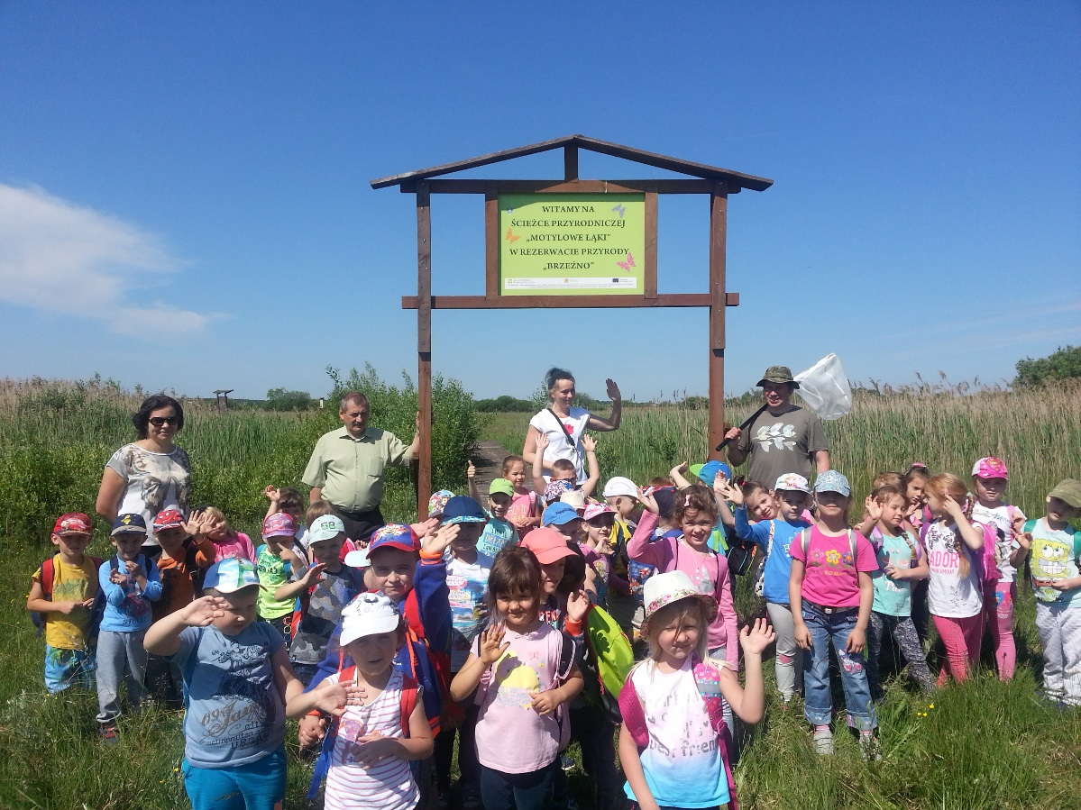
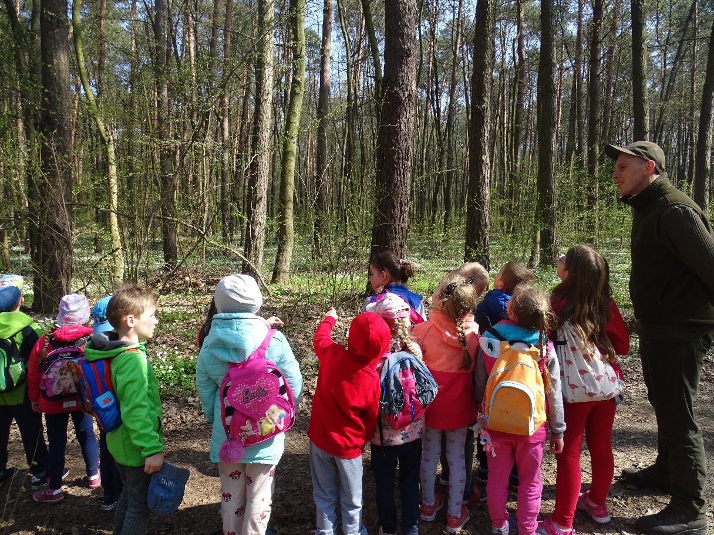
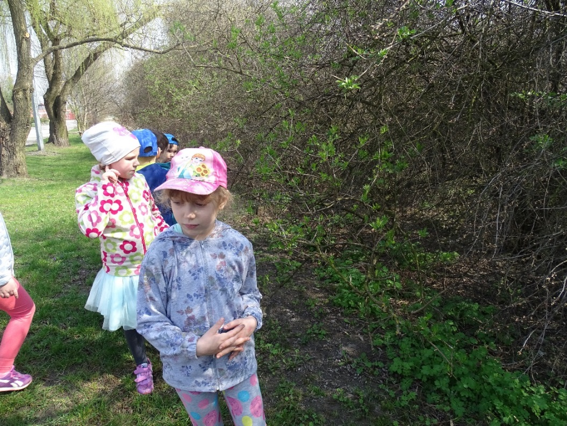
WIOSENNE OBSERWACJE „PCHEŁEK”

Slide 3
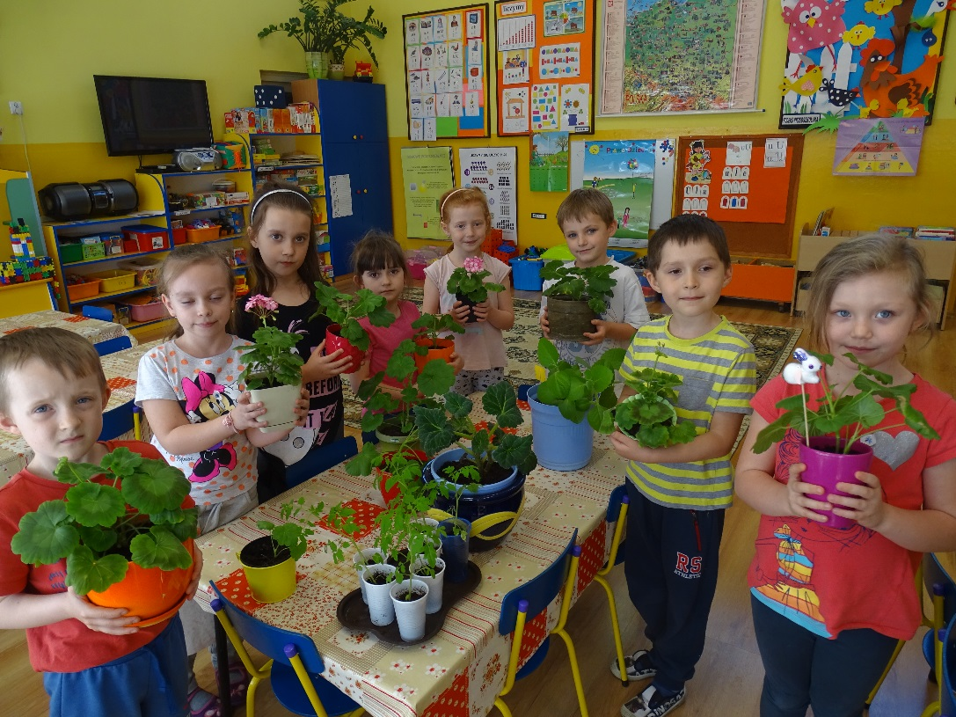
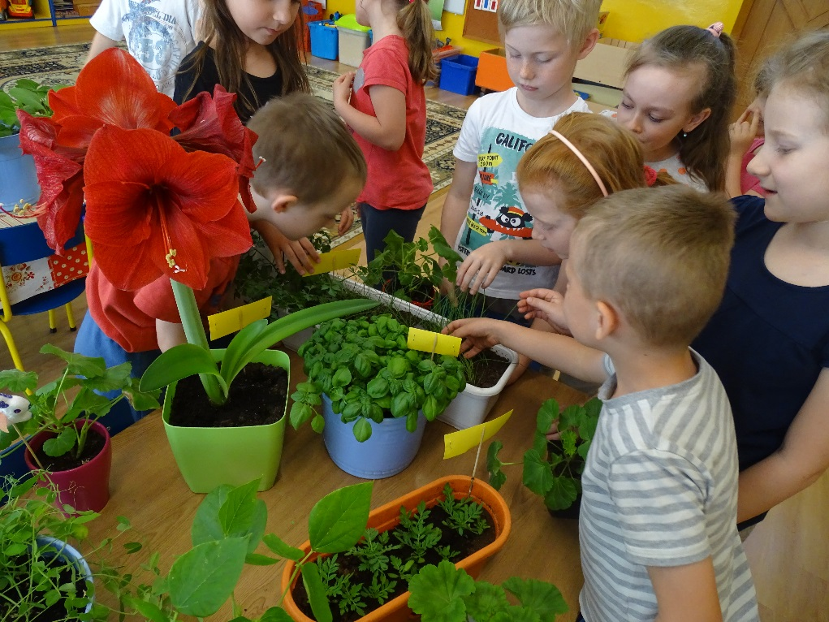
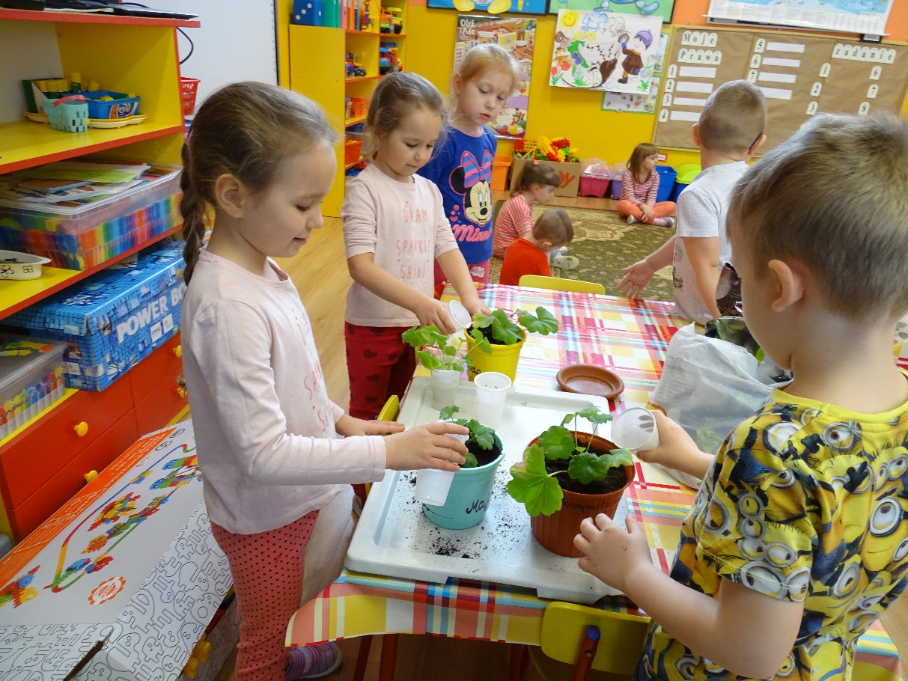
DUMA „PCHEŁEK”- AMARYLIS, DORODNE ZIOŁA, POMIDORY, OKAZAŁE PELARGONIE I AKSAMITKI.

Slide 4
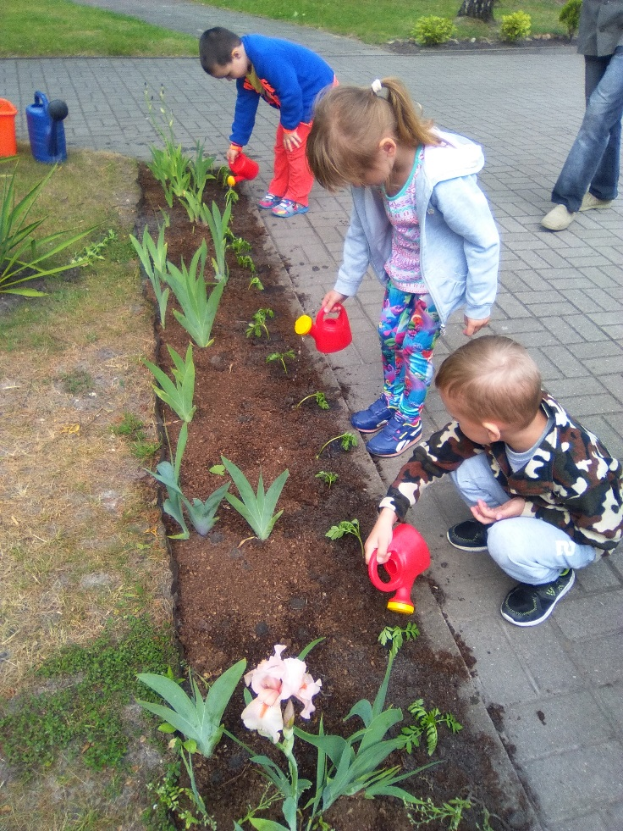
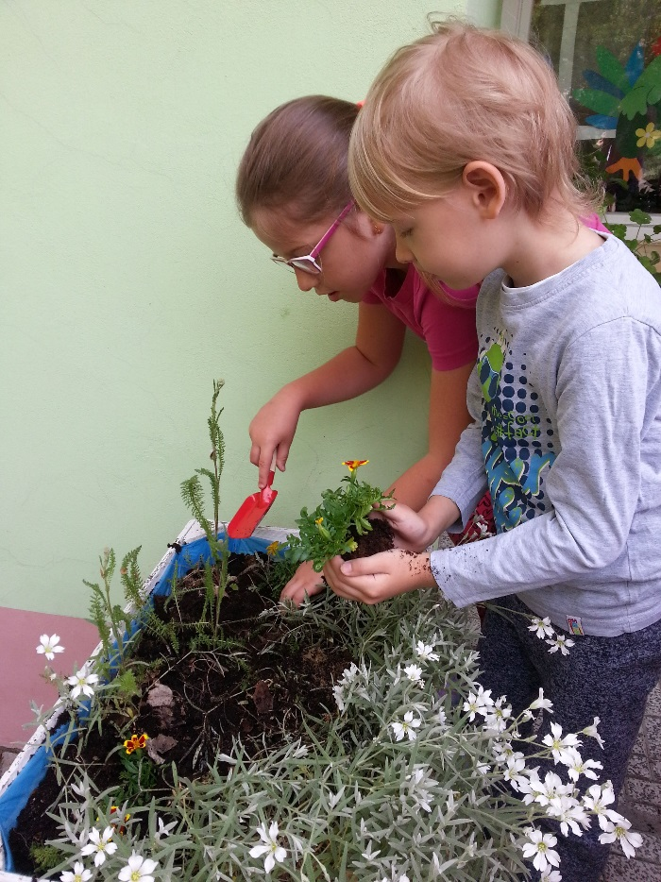
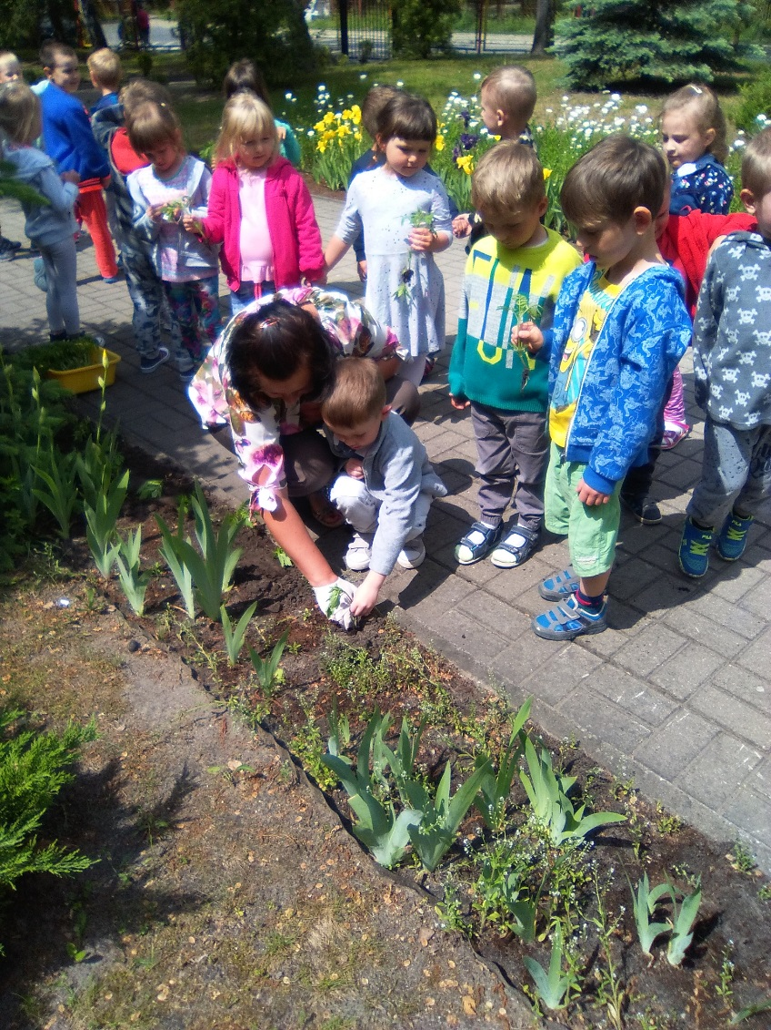
NASZE HODOWLE PRZENOSIMY DO OGRODU.

Slide 5

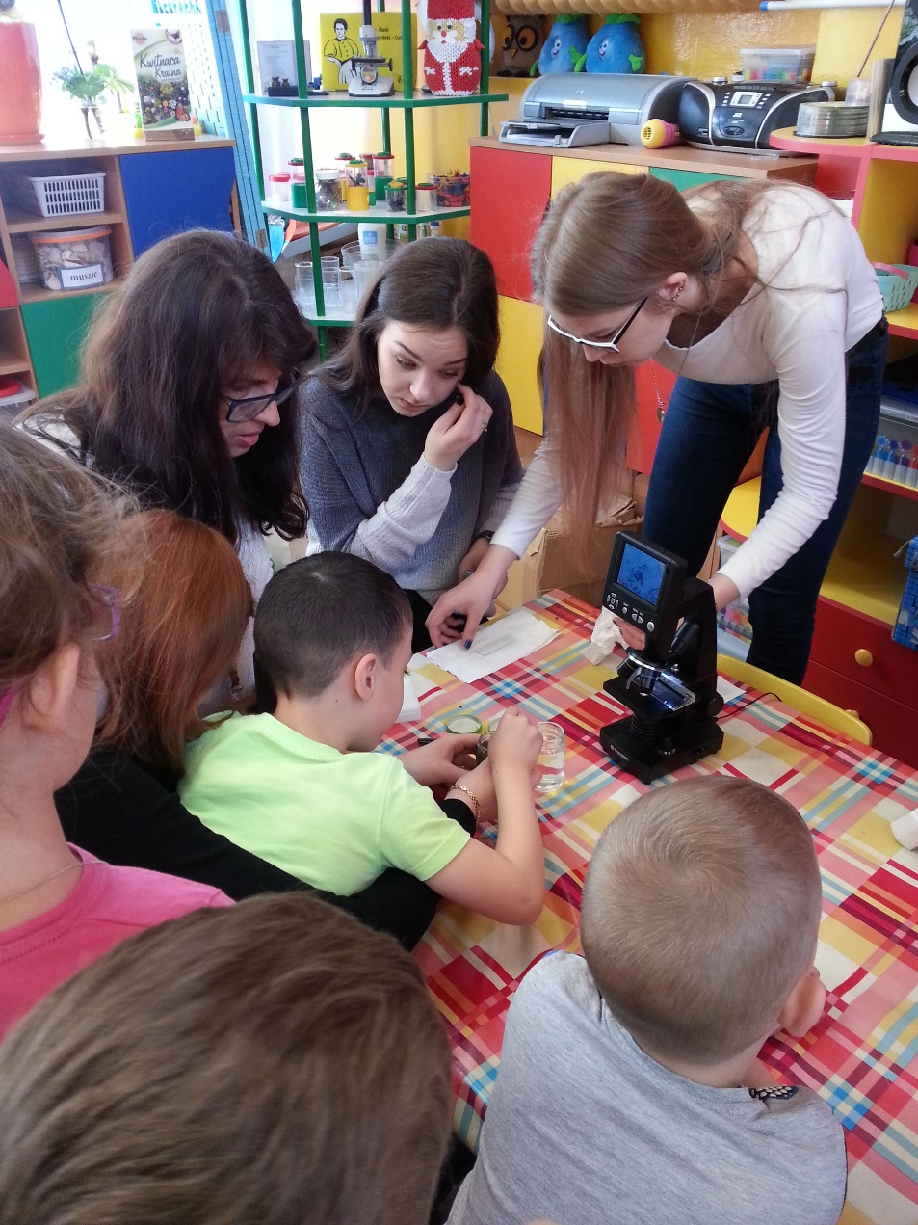
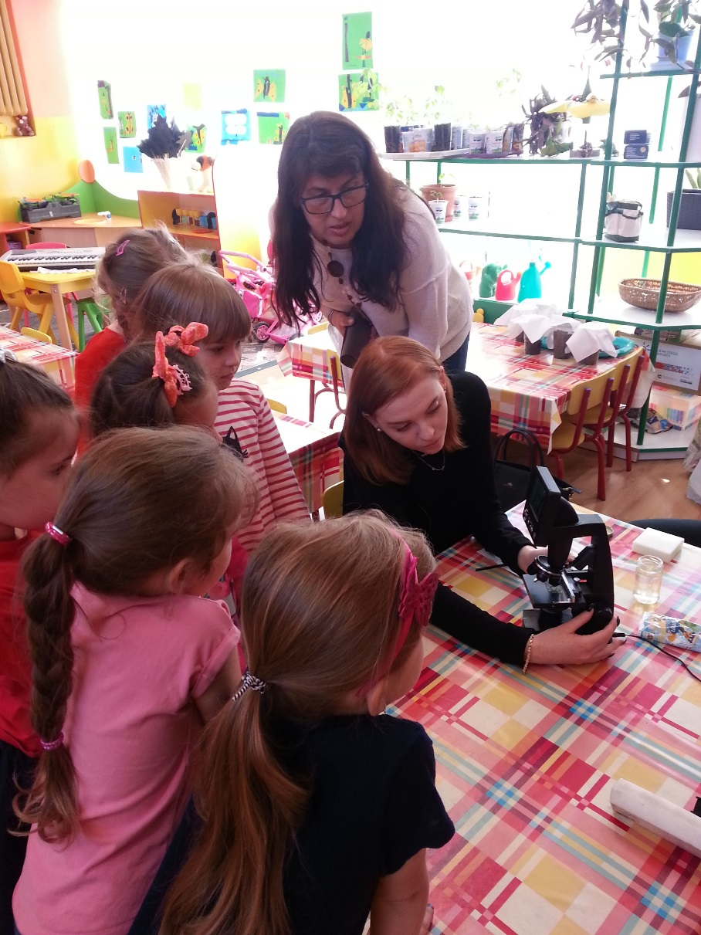
CO KRYJE KROPLA WODY-WARSZTATY Z KOLEGAMI Z KMO
„CIEKAWI I AKTYWNI” Z IV LO W CHEŁMIE

Slide 6
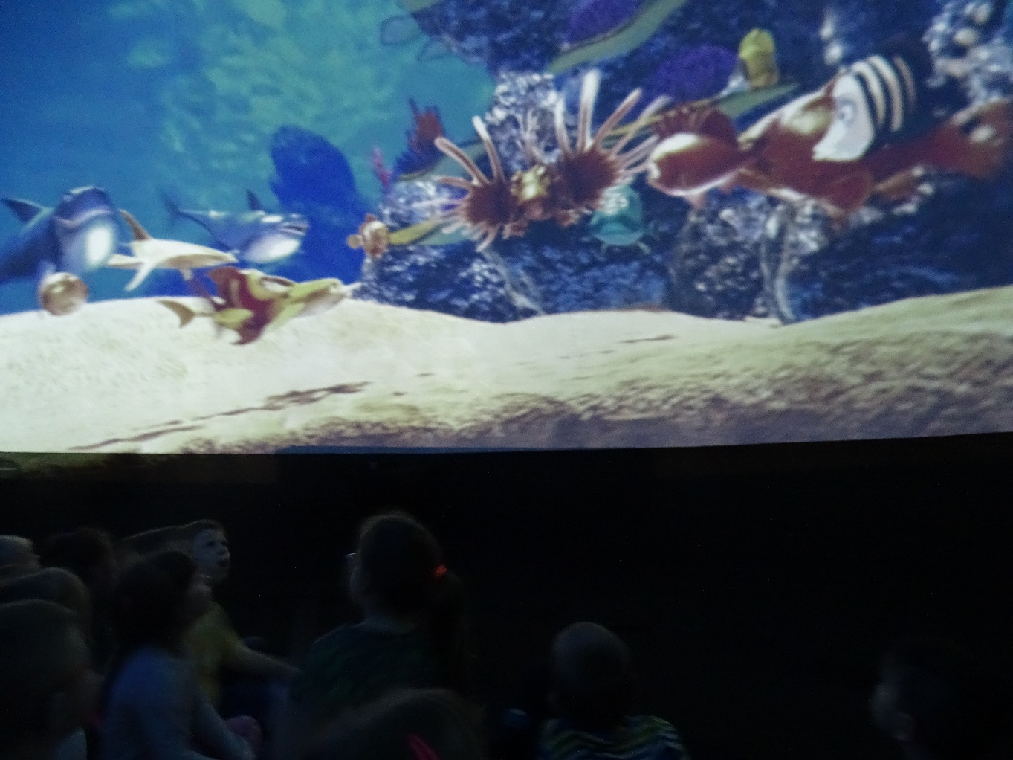
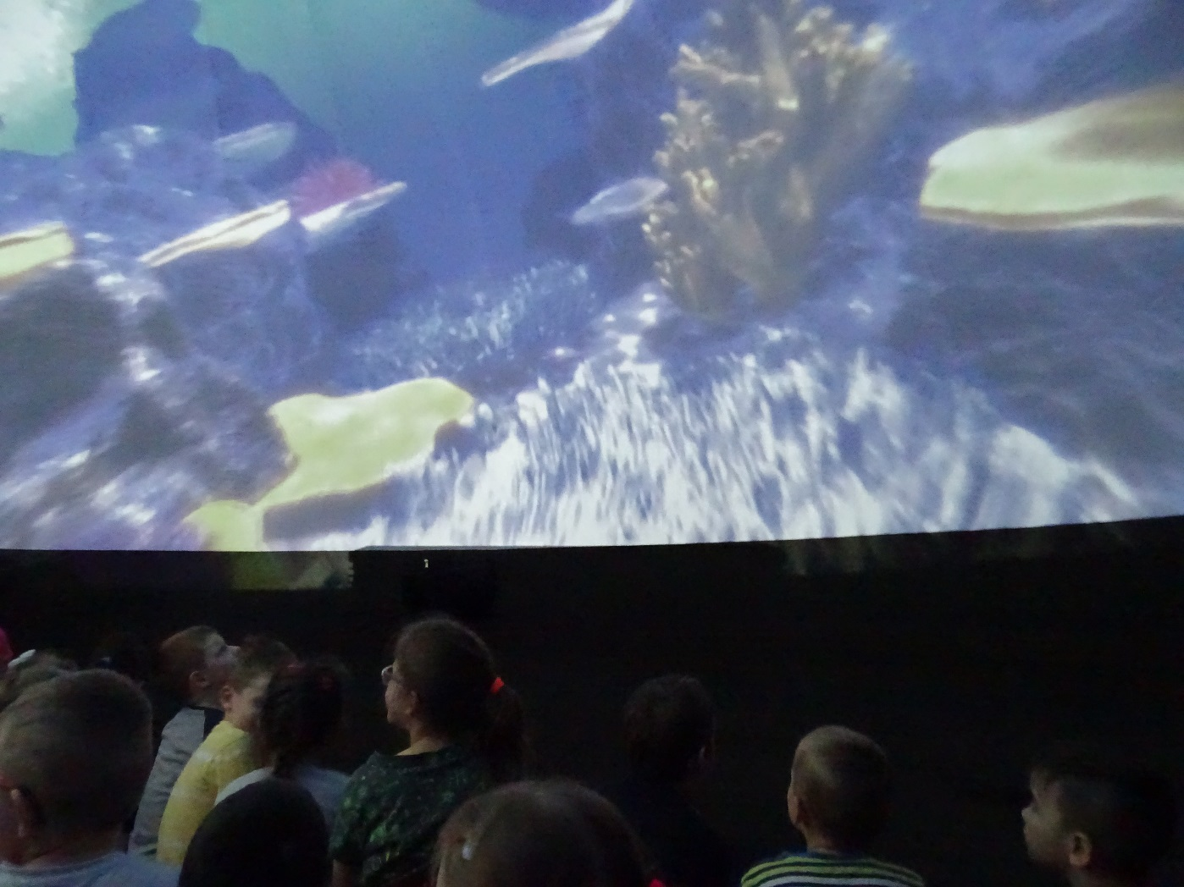
ŻYCIE WODNEGO KRÓLESTWA POZNAJEMY DOKŁADNIE W MOBILNYM OCEANARIUM

Slide 7
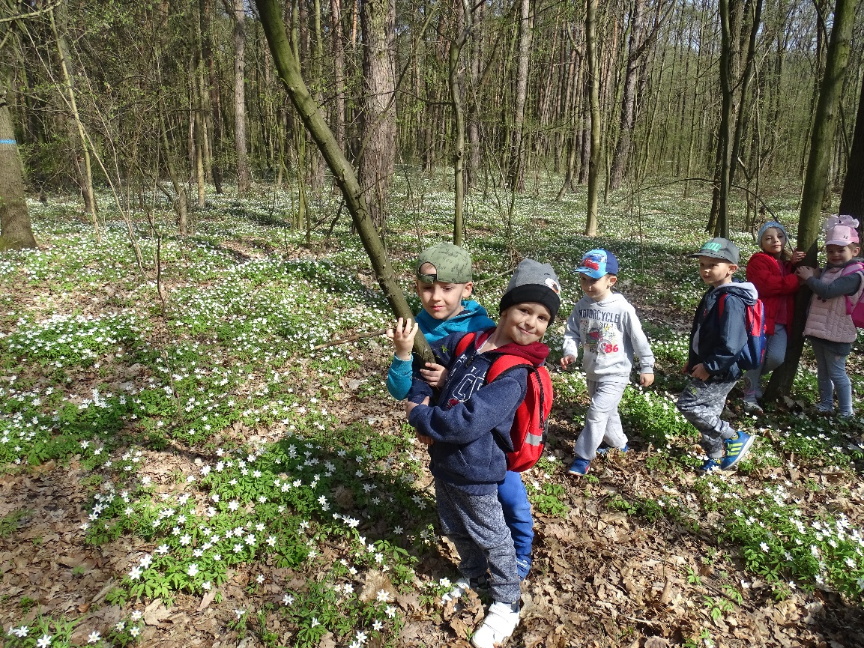
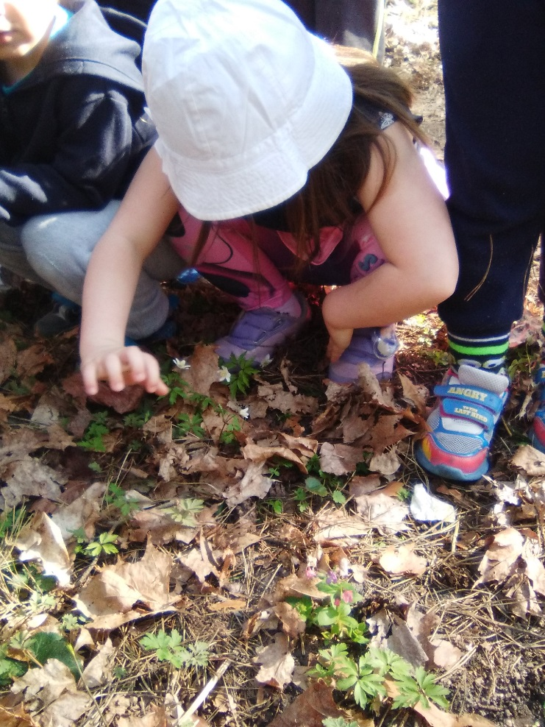
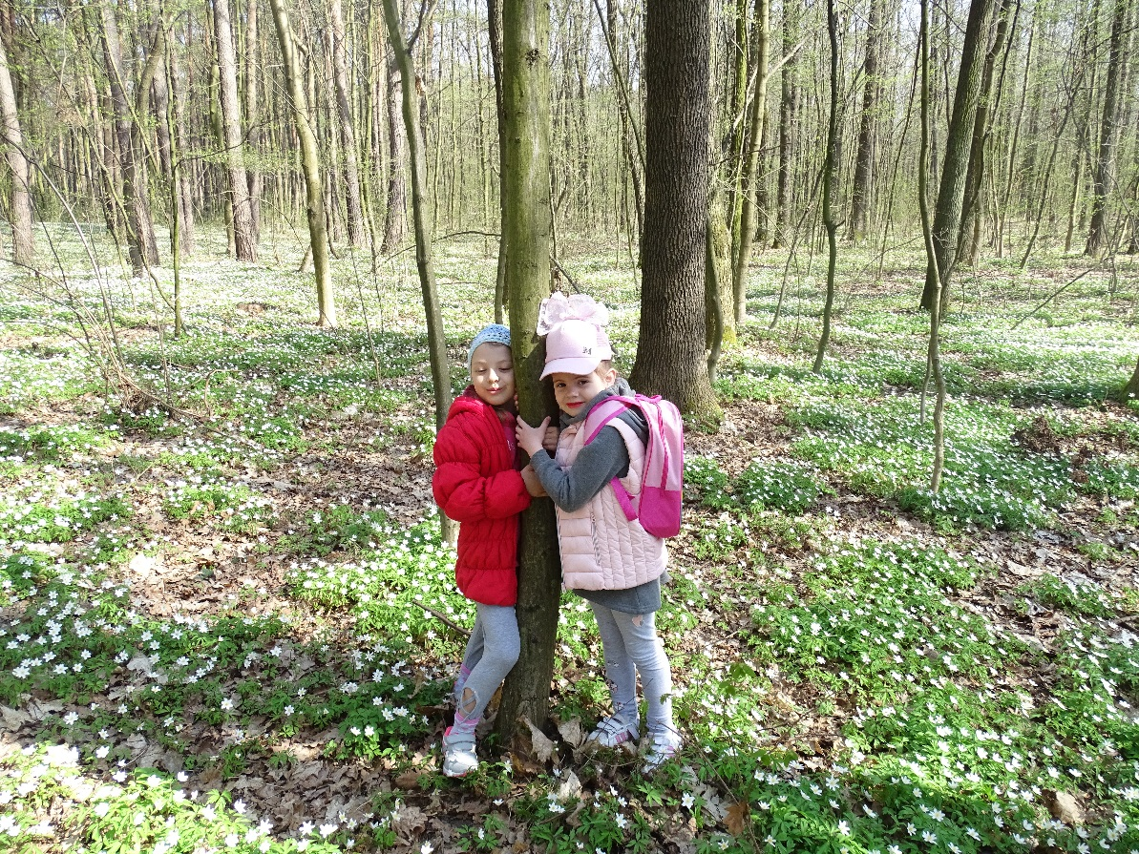
WIOSENNY LAS ZACHWYCIŁ DELIKATNĄ ZIELENIĄ, ZAPACHEM, PIĘKNYMI KWIATAMI.

Slide 8
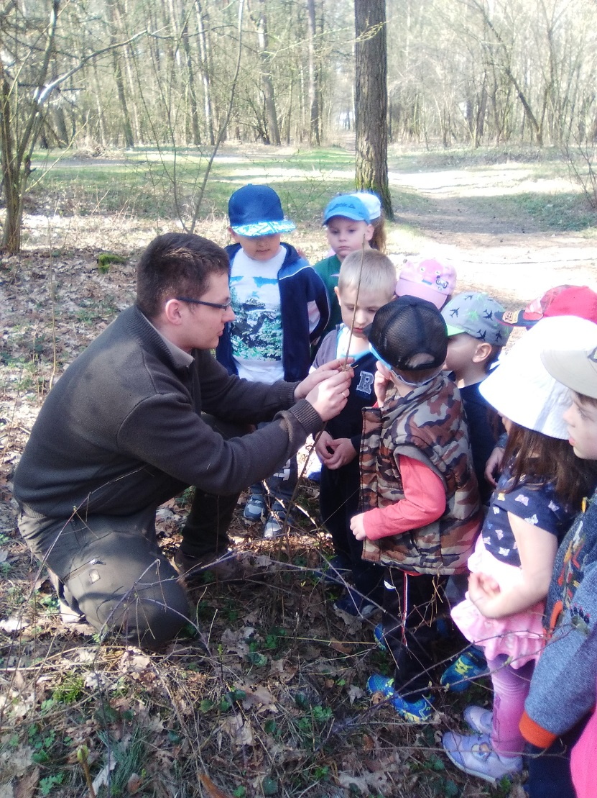
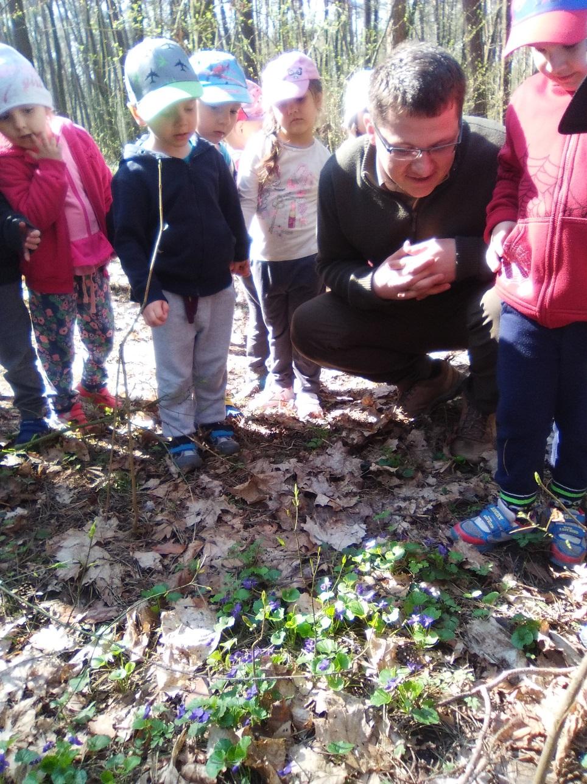
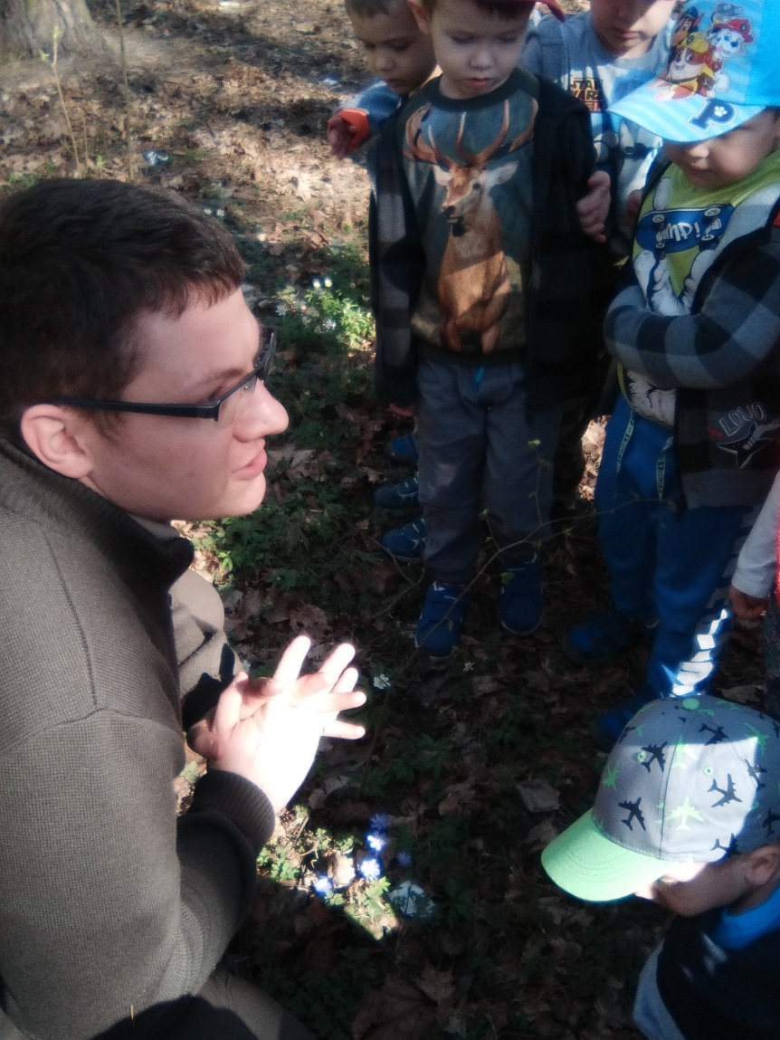
PAN LEŚNIK ODPOWIADAŁ NA WIELE PYTAŃ MAŁYCH ODKRYWCÓW.

Slide 9
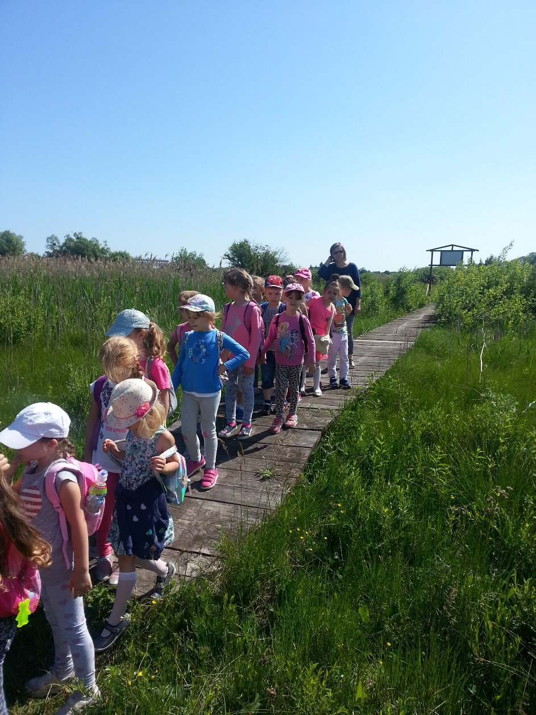
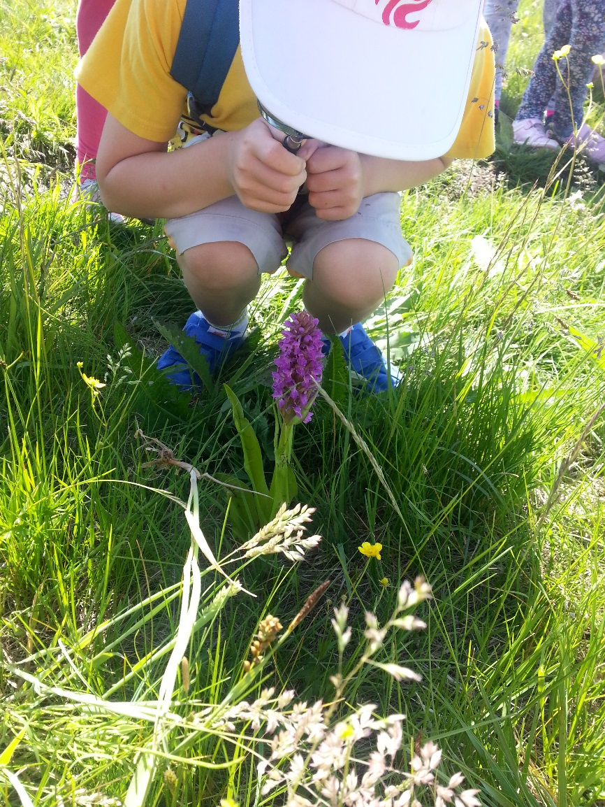
WARSZATY W REZERWACIE BRZEŹNO. ODKRYWAMY TORFOWISKA I MAJOWE ŁĄKI PEŁNE CIEKAWYCH OKAZÓW FLORY I FAUNY.
TU STORCZYK SZEROKOLISTNY POD OCHRONĄ, WPISANY DO CZERWONEJ KSIĘGI UNESCO.

Slide 10
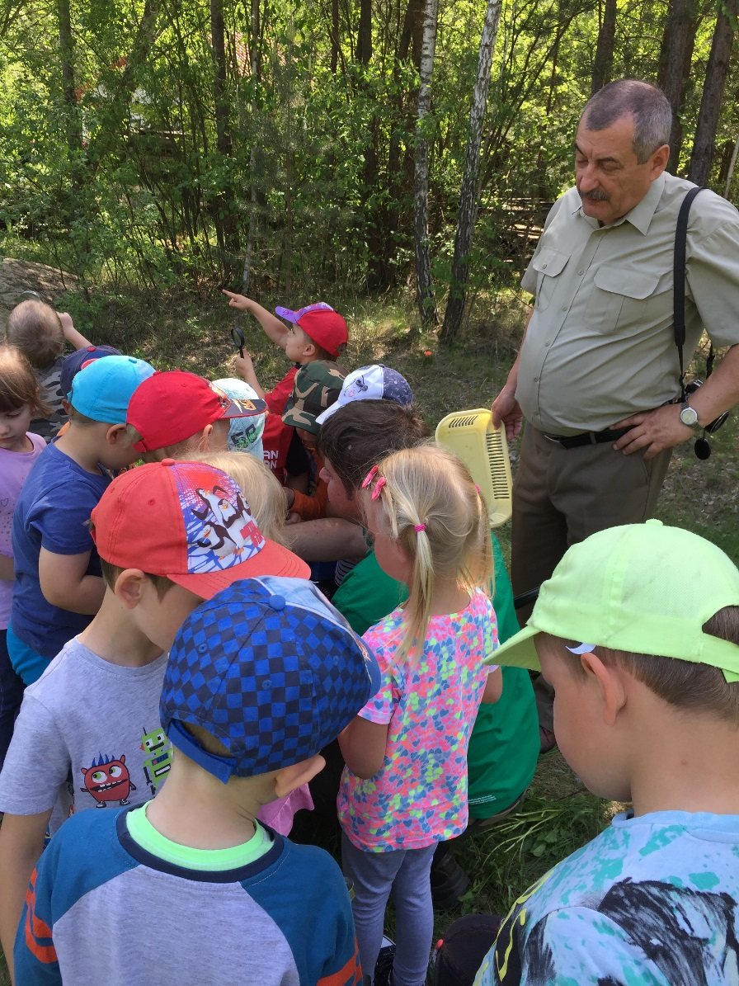
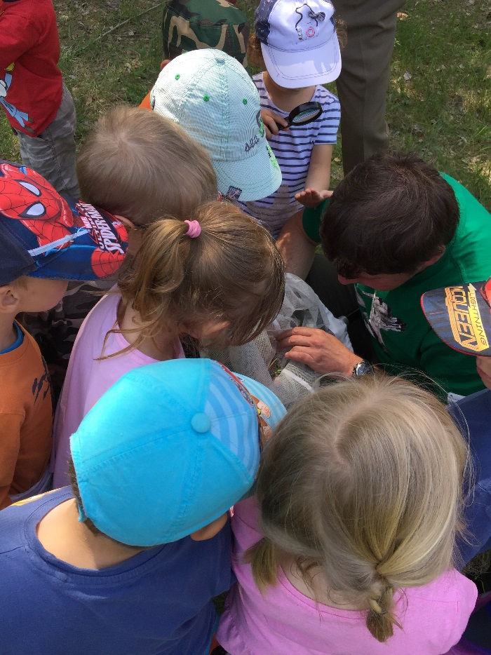
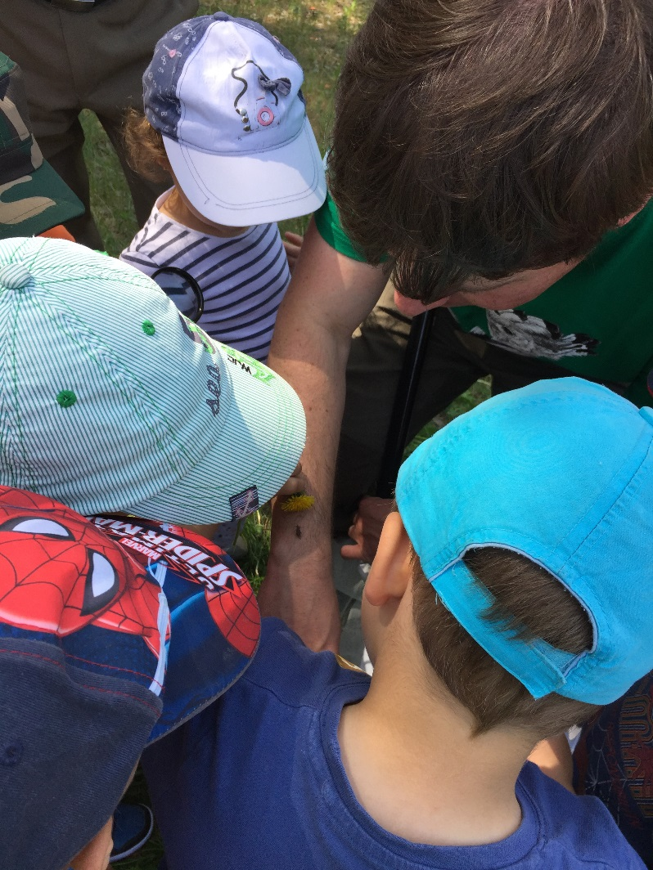
KRÓLESTWO OWADÓW-WARSZTATY Z KOŁEM ŁOWIECKIM W KUMOWEJ DOLINIE.

Slide 11
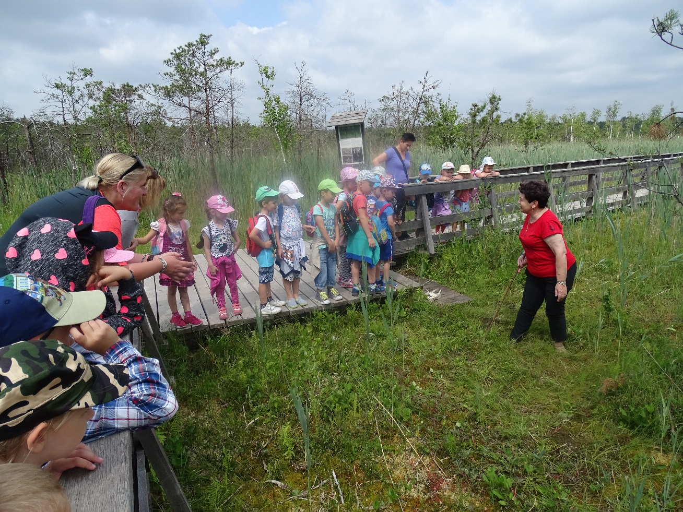
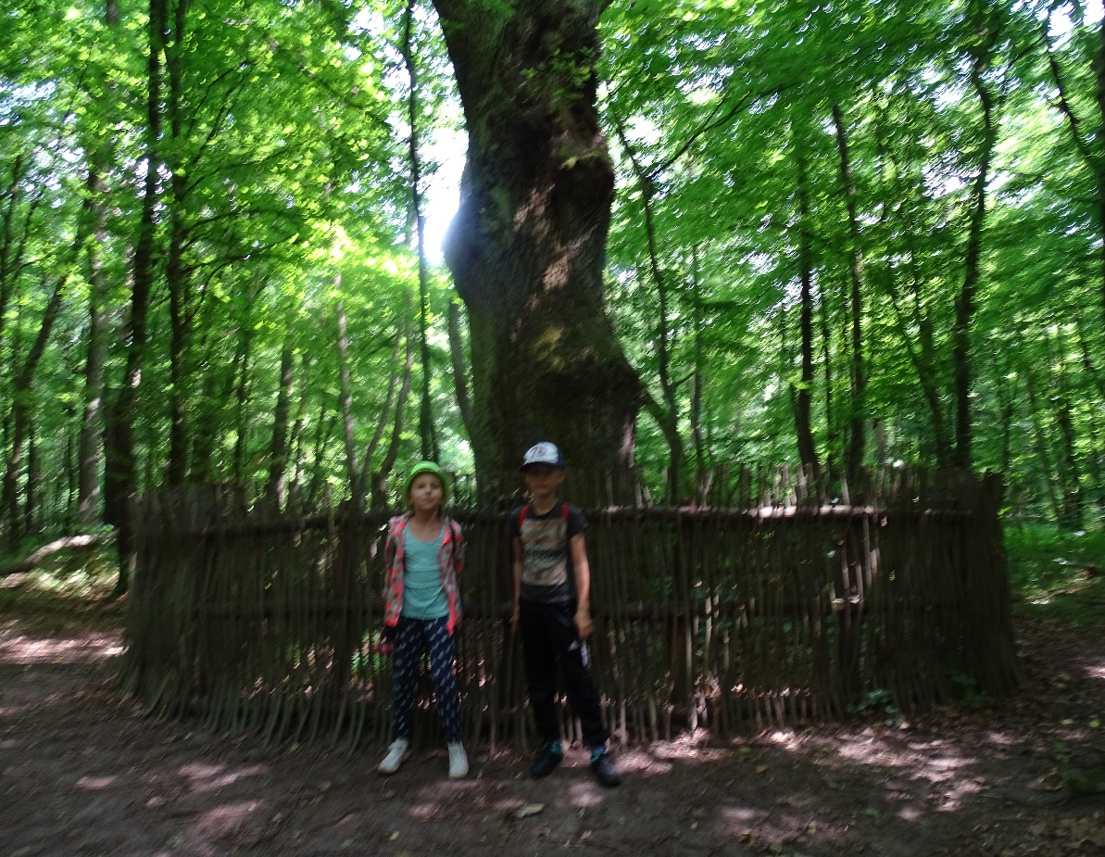
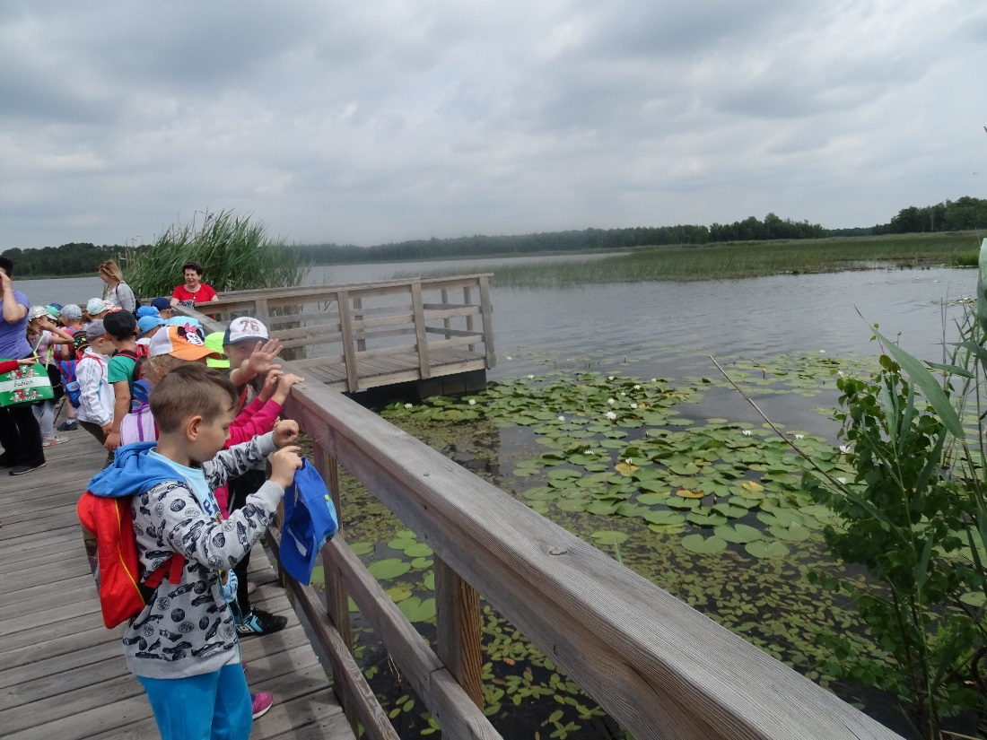
WARSZTATY W POLESKIM PARKU NARODOWYM- PODZIWIAMY PIĘKNE DĘBY-DĄB DOMINIK, TORFOWISKO PRZEJŚCIOWE PRZY ZARASTAJĄCYM JEZIORZE MOSZNE.

Slide 12
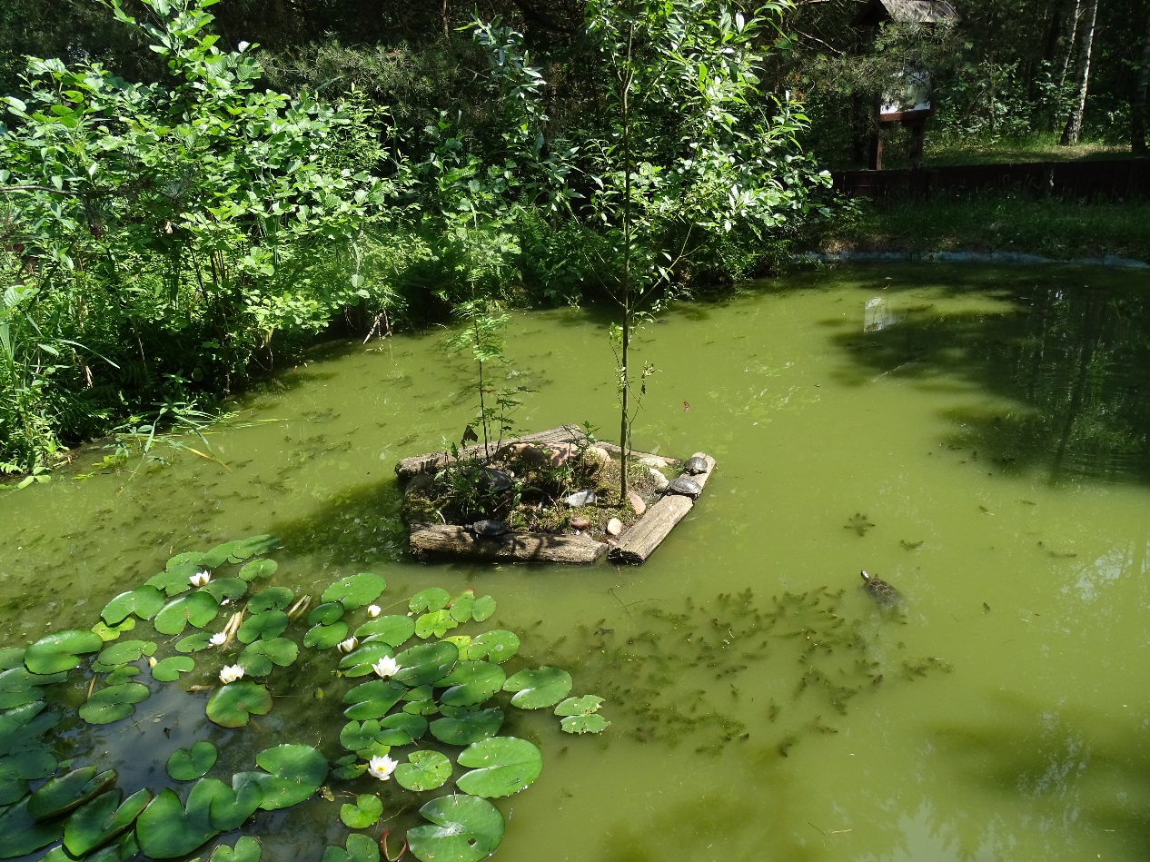
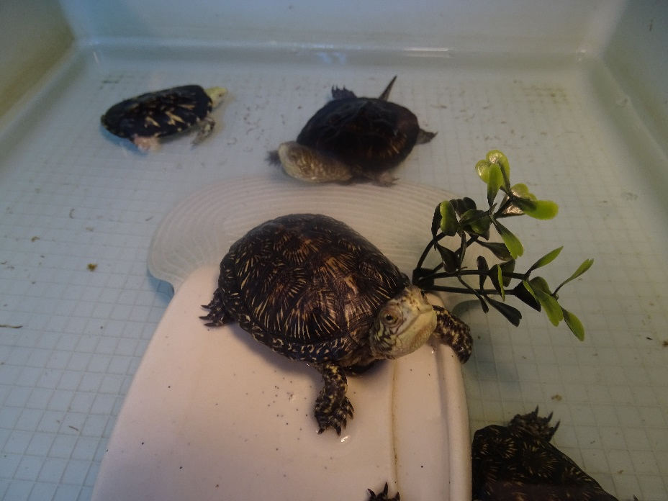
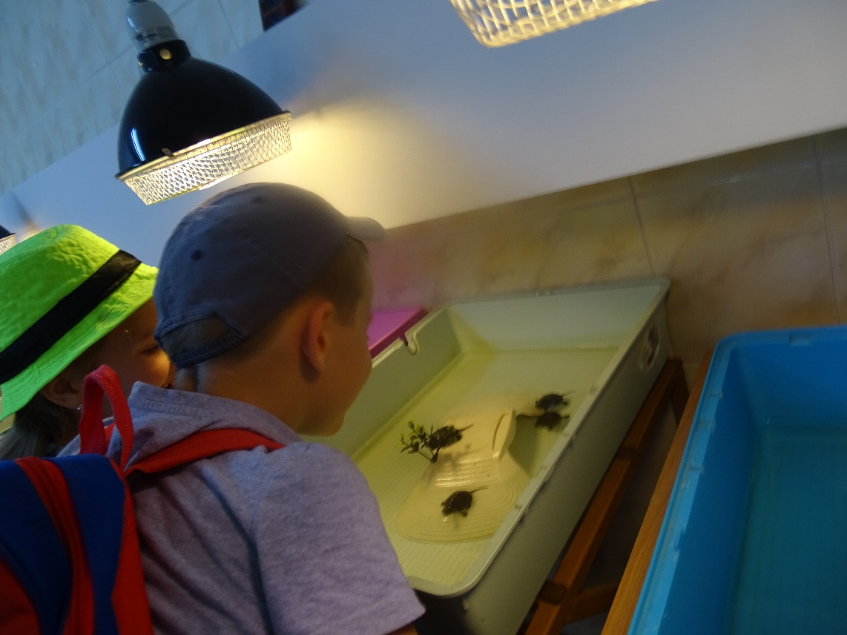
POLESKI PARK NARODOWY TO REZERWAT BIOSFERY UNESCO ORAZ OŚRODEK OCHRONY ŻÓŁWIA BŁOTNEGO, KTÓRY JEST WPISANY DO CZERWONEJ KSIĘGI GATUNKÓW ZAGROŻONYCH WYGINIĘCIEM.

Slide 13
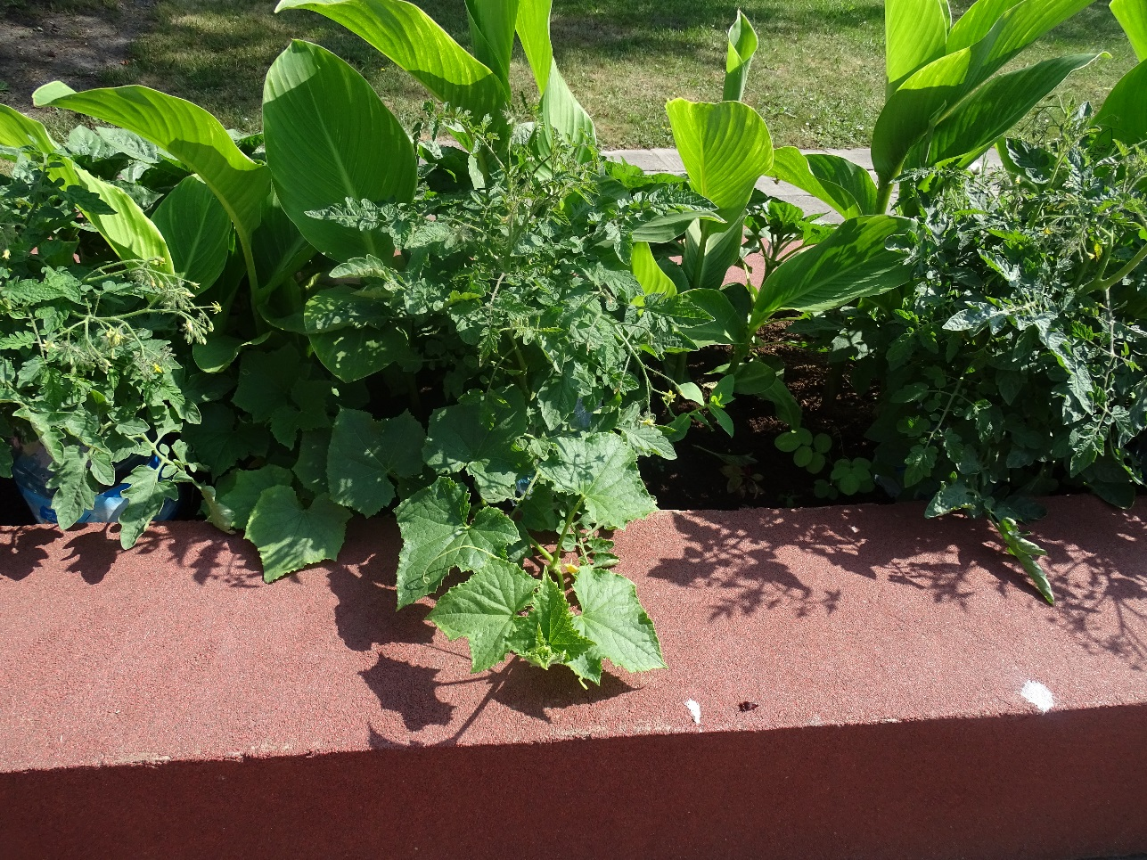
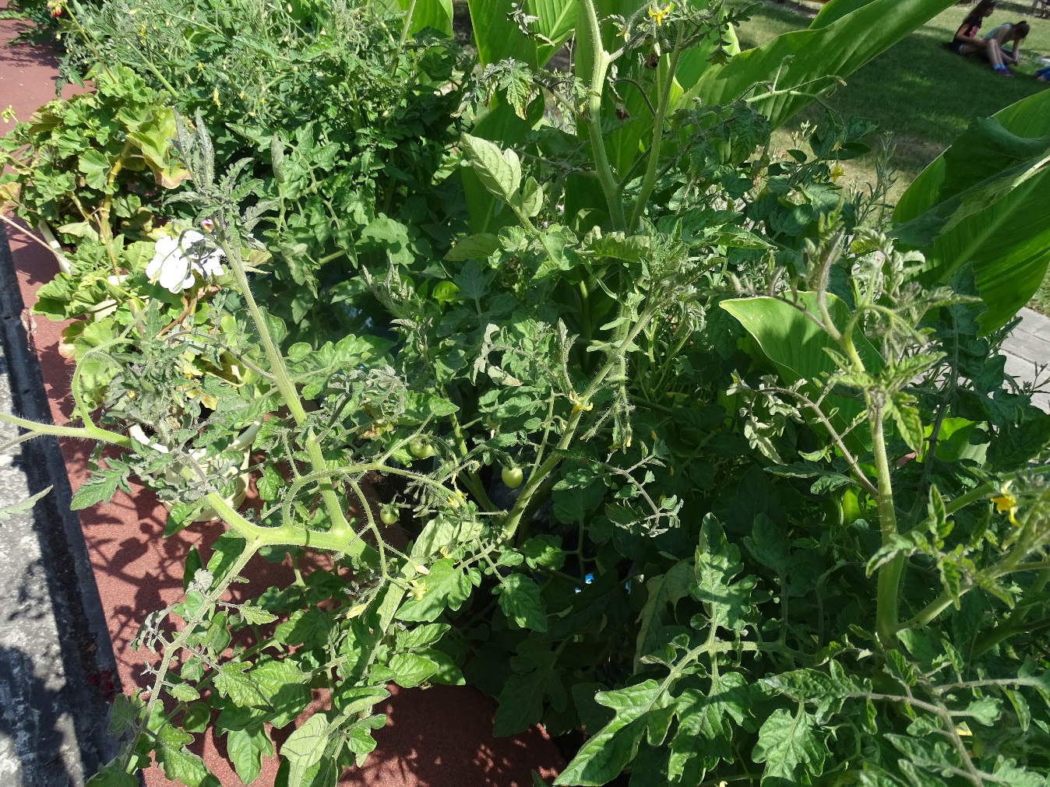
TO KOLEJNA DUMA PCHEŁEK -OGRÓD KWIATOWO- WARZYWNY W MAJU. JAK WIDAĆ ROŚLINY WYPIELĘGNOWANE, SYSTEMATYCZNIE WZMACNIANE SPECJALNYM, EKOLOGICZNYM NAWOZEM I MNÓSTWEM WPUSZCZONYCH TAM DŻDŻOWNIC.

Slide 14
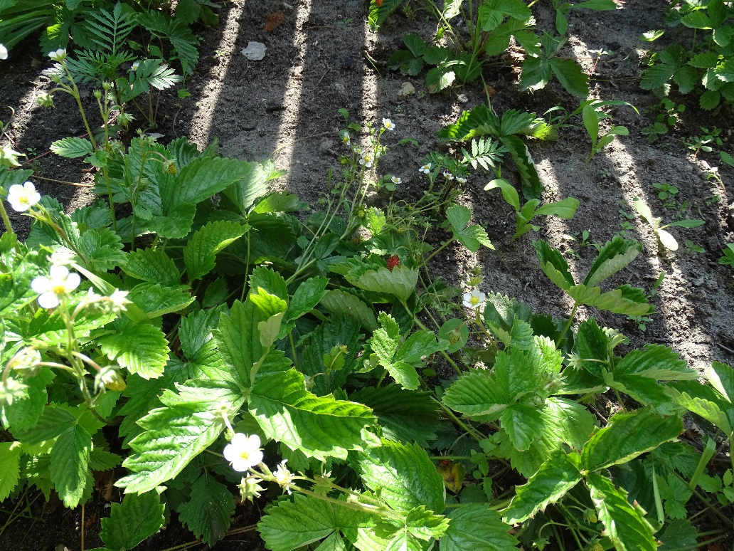
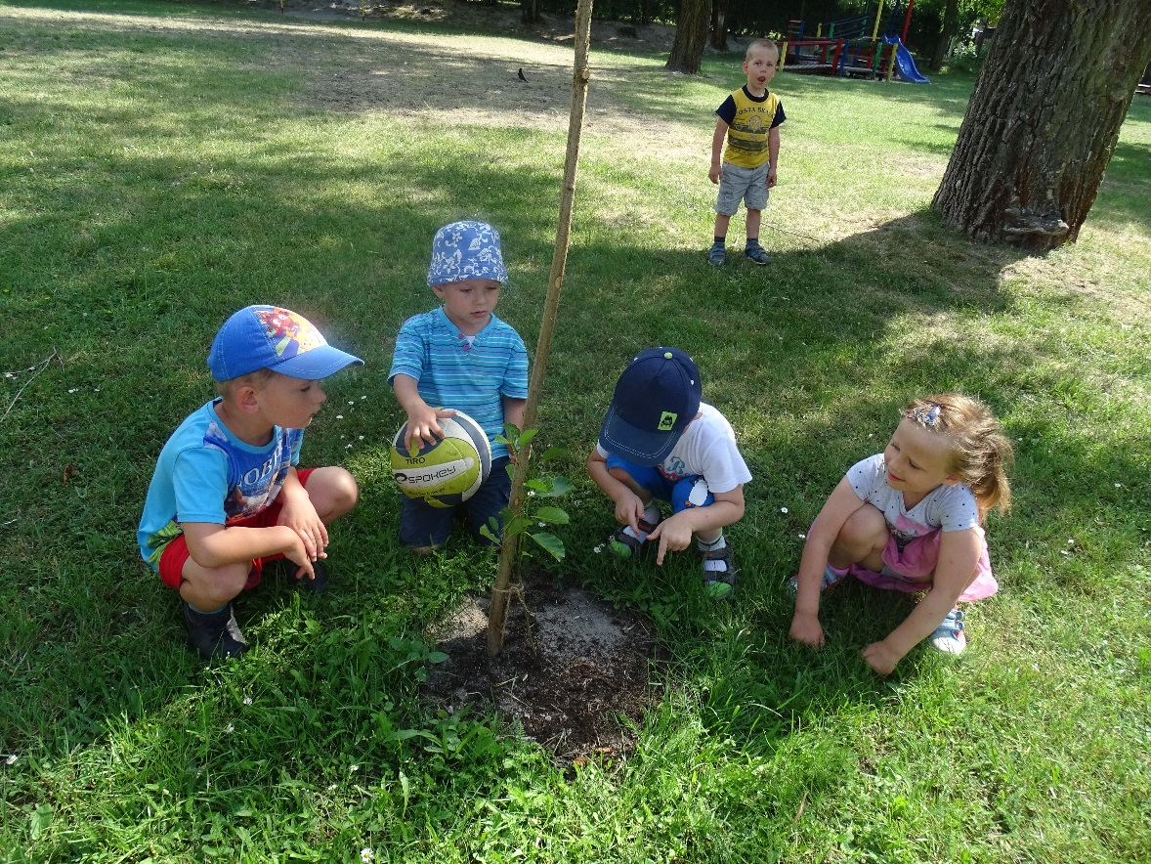
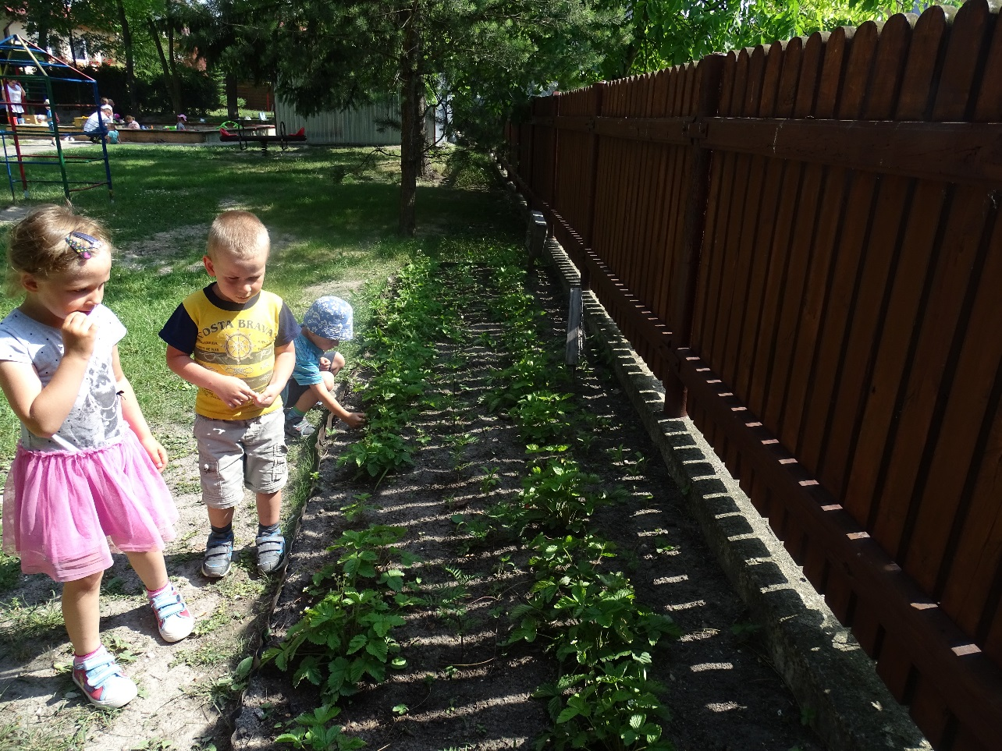
TO UWIELBIANA PRZEZ DZIECI GRZĄDKA Z POZIOMKAMI.
TO NASZA OLCHA PODAROWANA PRZEZ NADLEŚNICTWO CHEŁM PODCZAS DNIA MŁODEGO NAUKOWCA.

Slide 15
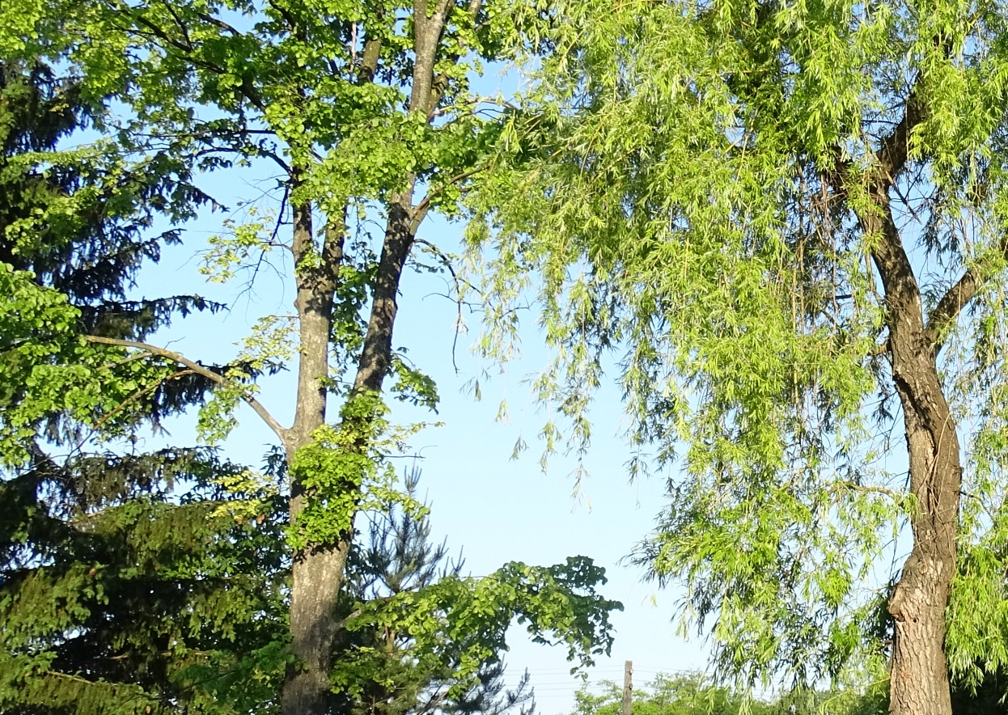
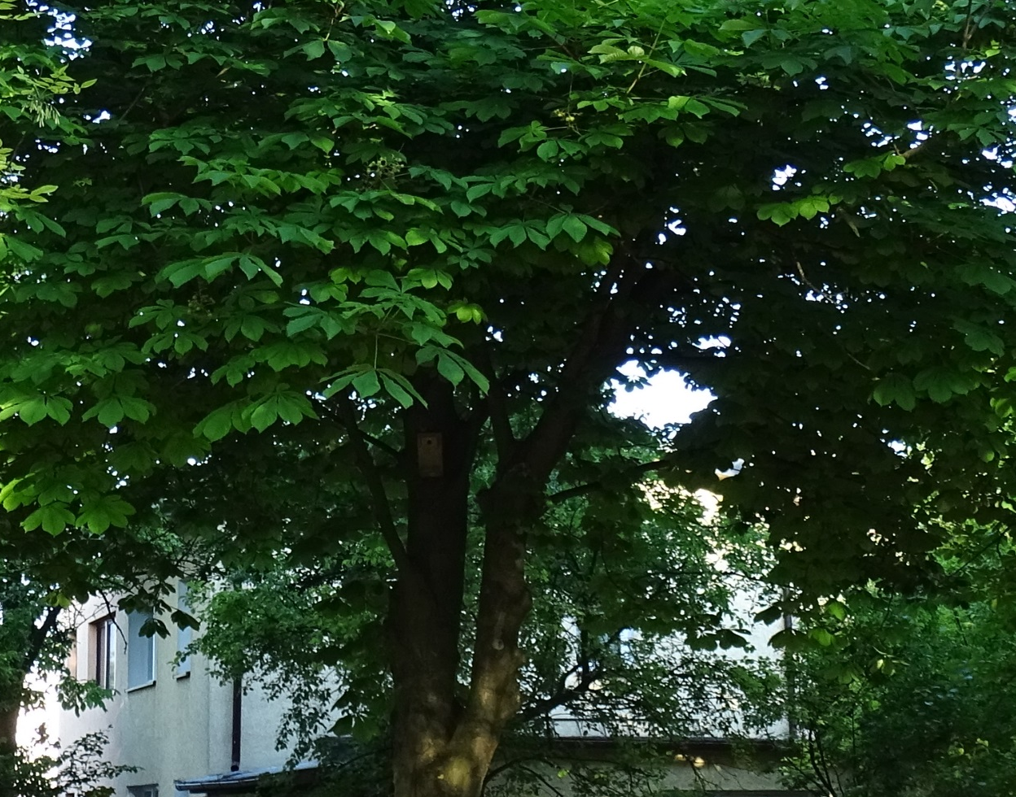
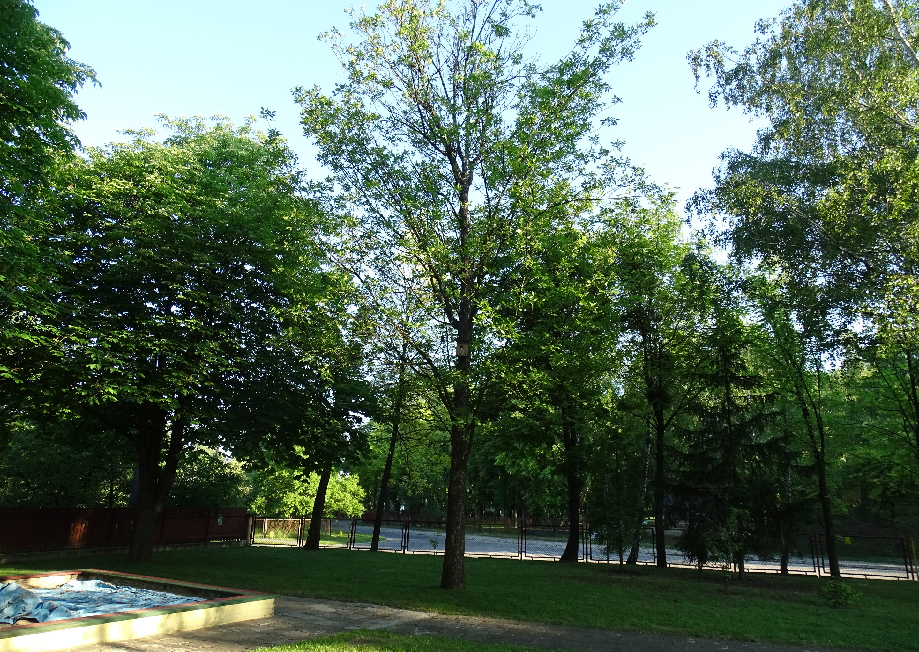
OBSERWUJEMY PTAKI. MAMY LOKATORÓW W BUDKACH LĘGOWYCH ORAZ W DZIUPLI STAREJ WIERZBY.

Slide 16
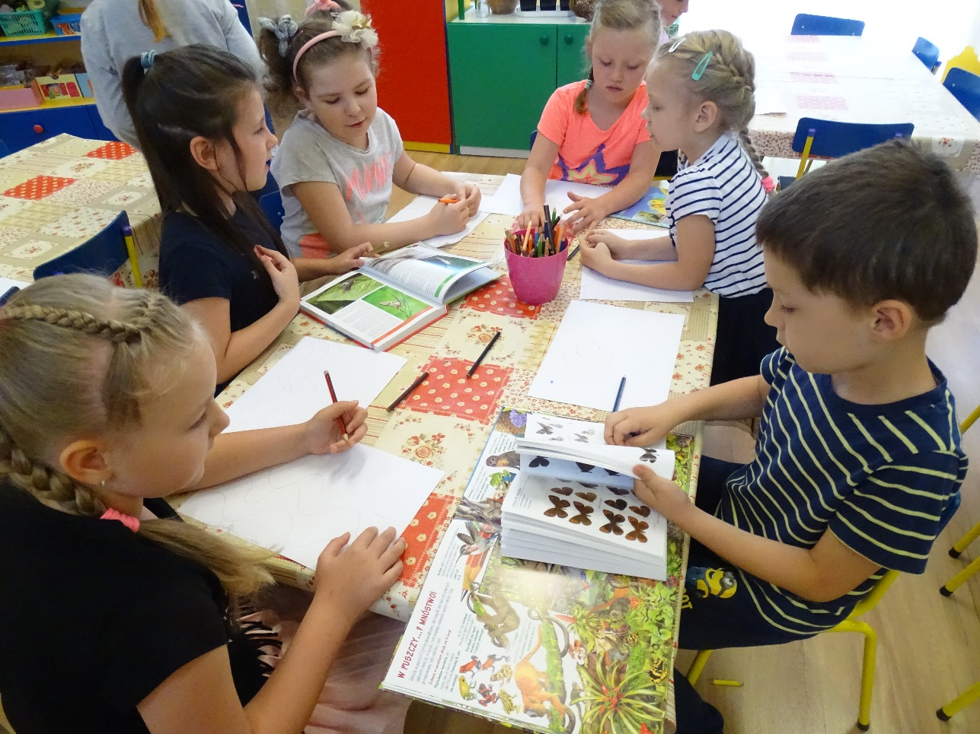
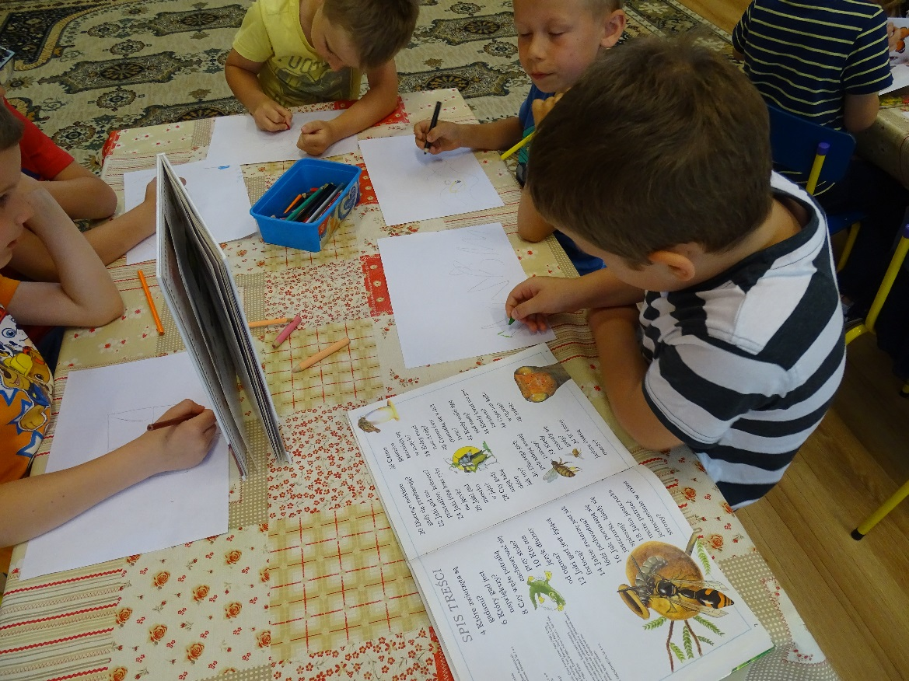
DOSKONALE WIEMY, JAKIE ROŚLINY I ZWIERZĘTA WYSTĘPUJĄ W RÓŻNYCH ŚRODOWISKACH PRZYRODNICZYCH. PRZY WYKONYWANIU RYSUNKÓW, NAWEY SCHEMATYCZNYCH KORZYSTAMY Z FACHOWEJ LITERATURY. POZA TYM WSZYSTKO MIERZYMY, PRZELICZAMY, PORÓWNUJEMY WIELKOŚĆ, KLASYFIKUJEMY. RYSUJEMY TEŻ CIEKAWE GAŁĄZKI LOGICZNE.
.

Slide 17
DZIĘKUJEMY CENTRUM NAUKI KOPERNIK
I POLSKO-AMERYKAŃSKIEJ
FUNDACJI WOLNOŚCI
ZA WSPARCIE NASZEGO PROJEKTU
KMO „PCHEŁKI”

